Slide 1
Selektion
Sammenligningsoperatorer, If-else, Switch

Slide 2
Hvad er selektion?
En af grundstrukturerne i programmering (sammen med iteration)
Betyder ”at vælge”
To former for selektion i C#
If-else
Switch

Slide 3
Sammenlignings operatører
X større end Y: X > Y
X større end eller lig med Y: X >= Y
X mindre end Y: X < Y
X mindre end eller lig med Y: X <= Y
X lig med Y: X == Y
X ikke lig med Y: X != Y
5 > 7
2 >= 2
8 < 10
5 <= 4.5
8 == 8
7 != 7

Slide 4
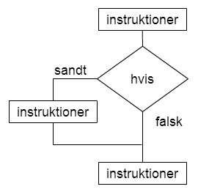
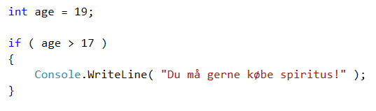
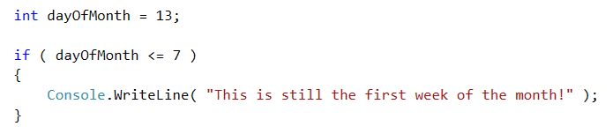
Selektion - if
Den simpleste form for selektion:

Slide 5
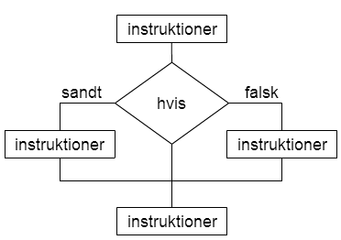
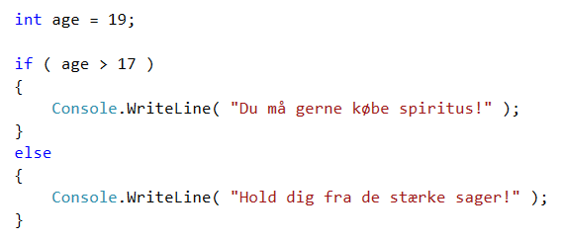
Selektion – if/else
Selektion med to muligheder, hvor netop én af blokkene vil blive eksekveret:

Slide 6
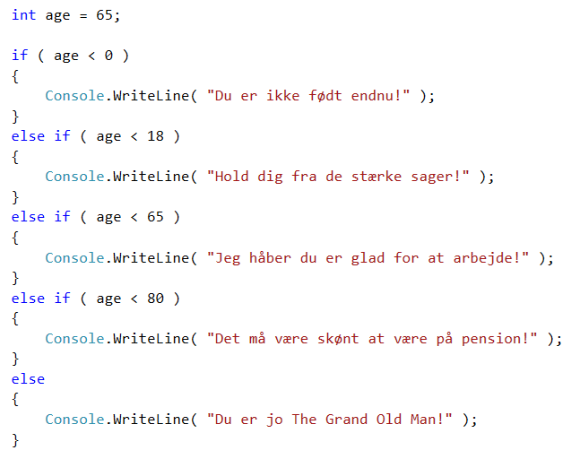
Selektion – if/else if/else
Selektion kan laves med et uendeligt antal muligheder. Fx:

Slide 7
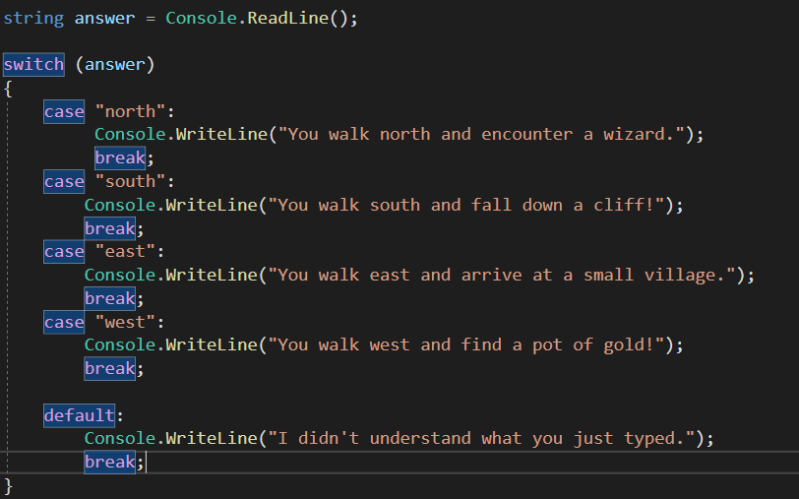
Switch - case
Selektion med mange muligheder, hvor netop én af blokkene vil blive eksekveret. Switch bruges ofte til at vælge instruktioner på baggrund af et user-input. Bemærk muligheden default, som udføres hvis ingen af de øvrige muligheder blev valgt.

